Slide 1
Speech and Audio Recognition
Midterm Review
소리의 표본화부터 전사 없는 표현 학습까지 연결한다.
Midterm Review · Lecture 2–5
Signal → Spectrum → Alignment → Representation
01
Notes:
범위 기준: https://hyeonwoona0861.github.io/study/speech-and-audio-recognition/midterm-review/ ; Lecture 6–7 source separation은 제외한다.

Slide 2
Exam Map
각 장은 정보를 남기는 방식과 학습 target을 바꾼다.
Stage | Input | Core question | Output
Digitize | pressure | 언제·얼마나 측정? | PCM
Analyze | samples | 어느 주파수가 언제? | STFT/Mel
Align | frames | token과 어떻게 대응? | CTC/LAS/RNN-T
Pre-train | unlabeled audio | target을 어디서 생성? | speech features
신호 처리에서는 보존 정보와 손실 조건을, ASR에서는 정렬과 출력 이력을 구분한다.
SSL에서는 transcript 없이 target을 만드는 방식을 비교한다.
02
Notes:
공개 총정리의 전체 흐름: https://hyeonwoona0861.github.io/study/speech-and-audio-recognition/midterm-review/#전체-흐름

Slide 3
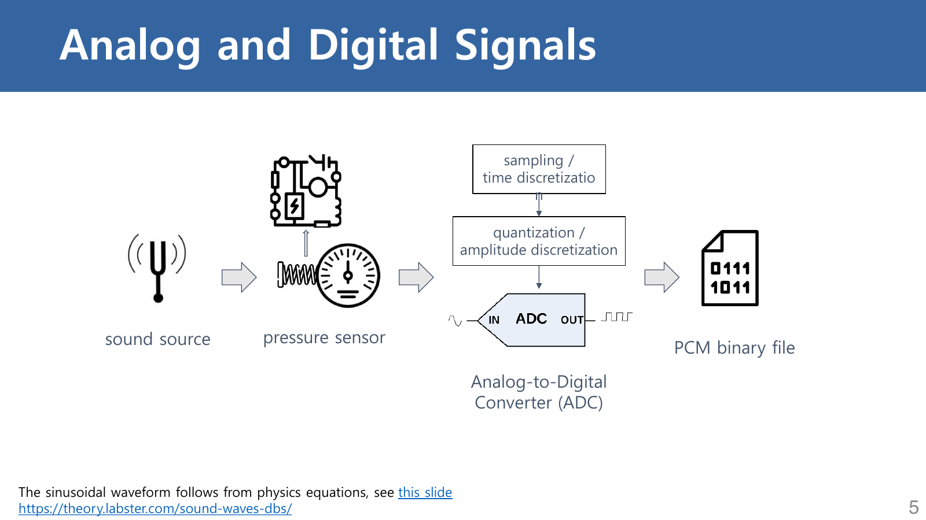
Sampling and PCM
Sampling은 시간, quantization은 진폭을 이산화한다.
16-bit·44.1 kHz·stereo PCM의 payload는 16×44,100×2=1,411,200 bit/s다.
낮은 sampling rate와 낮은 bit depth는 서로 다른 정보를 잃는다.
Lecture 2, PDF p. 05 — analog pressure, sampling, quantization, PCM
03
Notes:
원본: https://hyeonwoona0861.github.io/assets/pdfs/study/speech-and-audio-recognition/speech-audio-lecture-02.pdf#page=5 ; 캡처: https://hyeonwoona0861.github.io/assets/images/study/speech-and-audio-recognition/source-captures/speech-02-p05.png

Slide 4
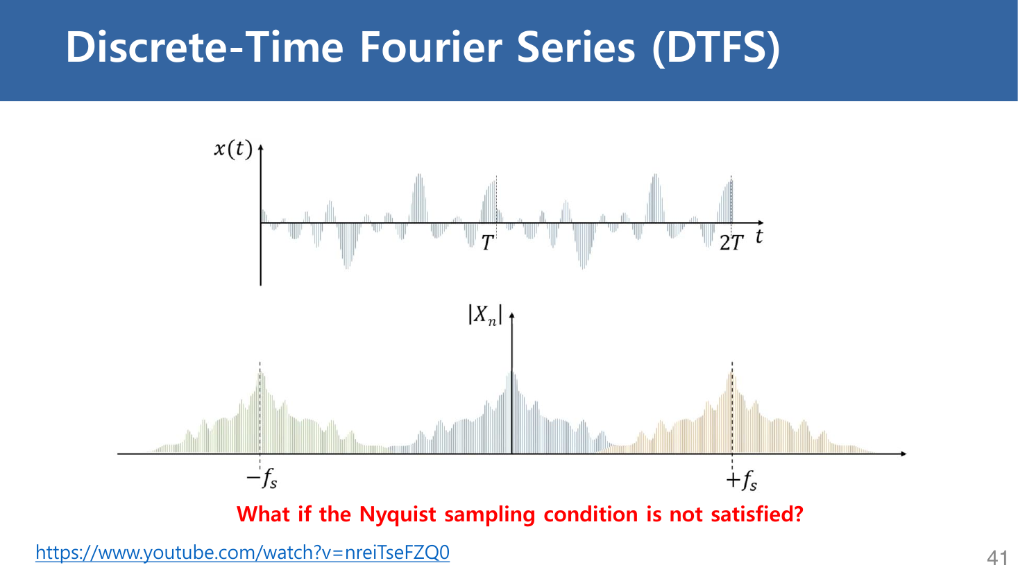
Nyquist and Aliasing
복제된 spectrum이 겹치면 원래 주파수를 구별할 수 없다.
Band limit fmax를 일반적으로 복원하려면 fs>2fmax를 사용한다.
8 kHz 표본화에서 7 kHz cosine은 1 kHz cosine과 같은 표본을 만든다. FFT 길이를 늘려도 구별 정보는 돌아오지 않는다.
Lecture 2, PDF p. 37 — spectral replicas overlap when Nyquist is not satisfied
04
Notes:
원본: https://hyeonwoona0861.github.io/assets/pdfs/study/speech-and-audio-recognition/speech-audio-lecture-02.pdf#page=37 ; 캡처: https://hyeonwoona0861.github.io/assets/images/study/speech-and-audio-recognition/source-captures/speech-02-p37.png

Slide 5
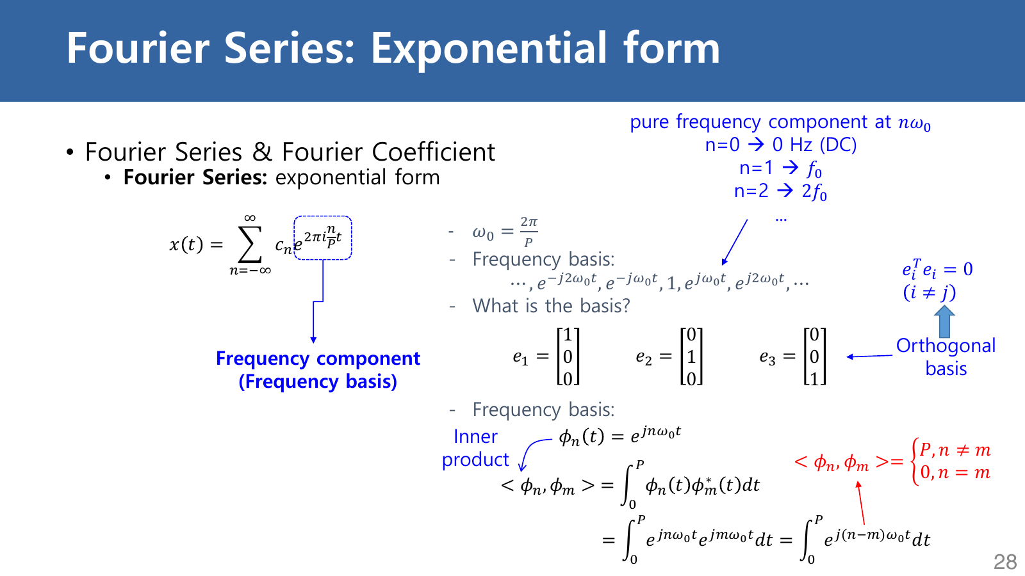
Orthogonal Fourier Bases
서로 다른 harmonic basis의 한 주기 inner product는 0이다.
직교성은 inner product로 각 주파수 성분을 분리할 수 있다는 뜻이다.
원문 빨간 식의 조건이 뒤바뀌었다: n=m이면 P, n≠m이면 0이다.
Fourier coefficient는 각 basis 방향의 성분을 측정한다.
Lecture 2, PDF p. 26 — complex exponential bases and one-period inner product
05
Notes:
원본: https://hyeonwoona0861.github.io/assets/pdfs/study/speech-and-audio-recognition/speech-audio-lecture-02.pdf#page=26 ; 캡처: https://hyeonwoona0861.github.io/assets/images/study/speech-and-audio-recognition/source-captures/speech-02-p26.png

Slide 6
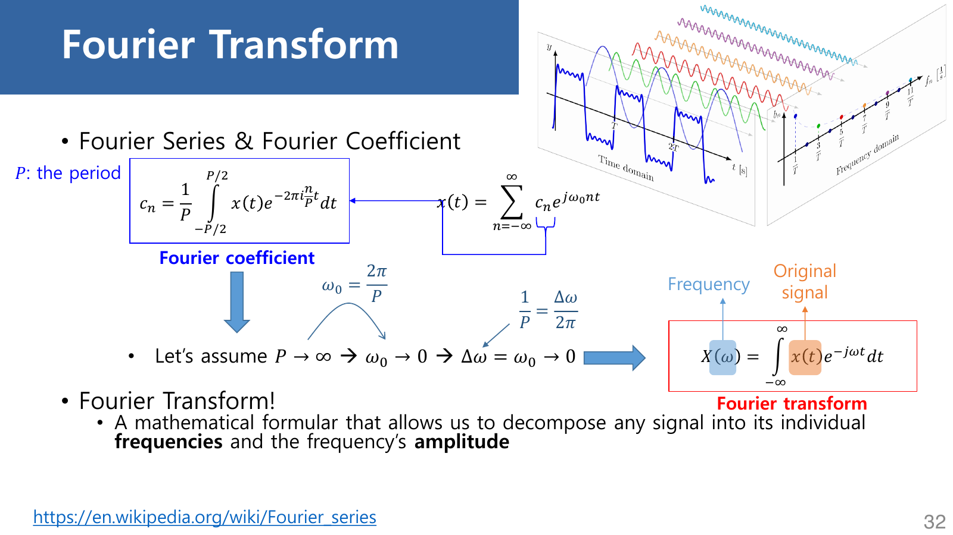
Series to Transform
주기가 커지면 harmonic 간격이 좁아져 합이 적분으로 이어진다.
Fourier series는 주기 신호의 이산 harmonic 계수를, Fourier transform은 비주기 신호의 연속 spectrum을 표현한다.
정변환은 성분을 분석하고 역변환은 그 성분을 합성한다.
Lecture 2, PDF p. 29 — increasing period turns frequency sums into an integral
06
Notes:
원본: https://hyeonwoona0861.github.io/assets/pdfs/study/speech-and-audio-recognition/speech-audio-lecture-02.pdf#page=29 ; 캡처: https://hyeonwoona0861.github.io/assets/images/study/speech-and-audio-recognition/source-captures/speech-02-p29.png

Slide 7
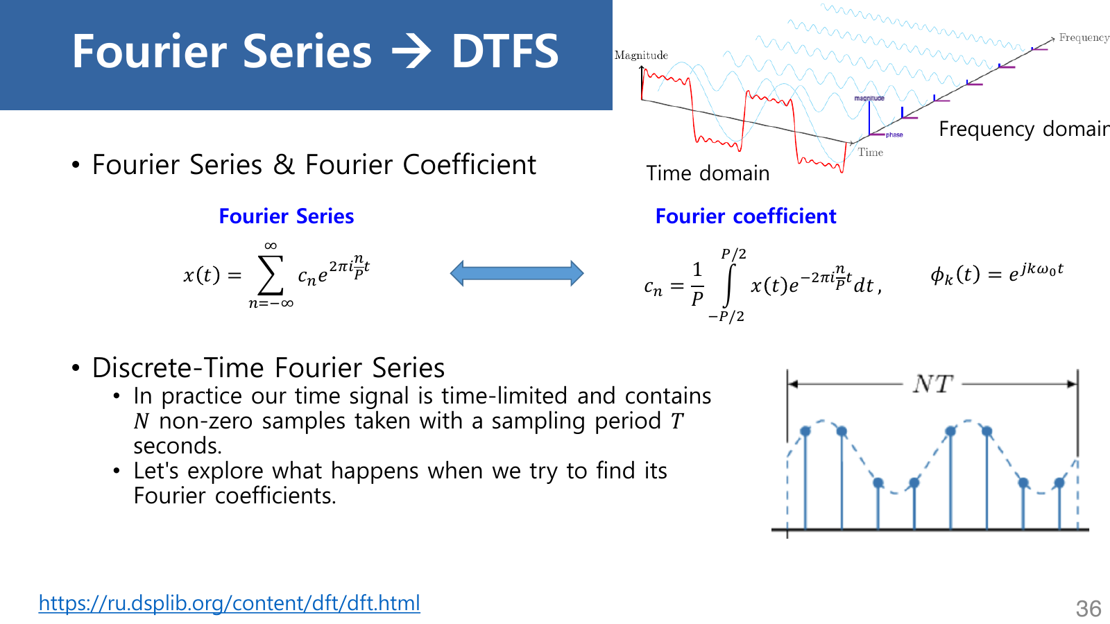
CTFS to DTFS
한 주기를 N번 표본화하면 harmonic index가 N을 주기로 같아진다.
k와 k+qN은 표본 위에서 같은 basis이므로 CTFS 계수가 같은 나머지 class로 합쳐진다.
N>2K와 제한된 harmonic bandwidth가 있어야 원래 계수를 겹침 없이 회수할 수 있다.
Lecture 2, PDF p. 32 — periodic continuous signal and N uniform samples
07
Notes:
원본: https://hyeonwoona0861.github.io/assets/pdfs/study/speech-and-audio-recognition/speech-audio-lecture-02.pdf#page=32 ; 캡처: https://hyeonwoona0861.github.io/assets/images/study/speech-and-audio-recognition/source-captures/speech-02-p32.png

Slide 8
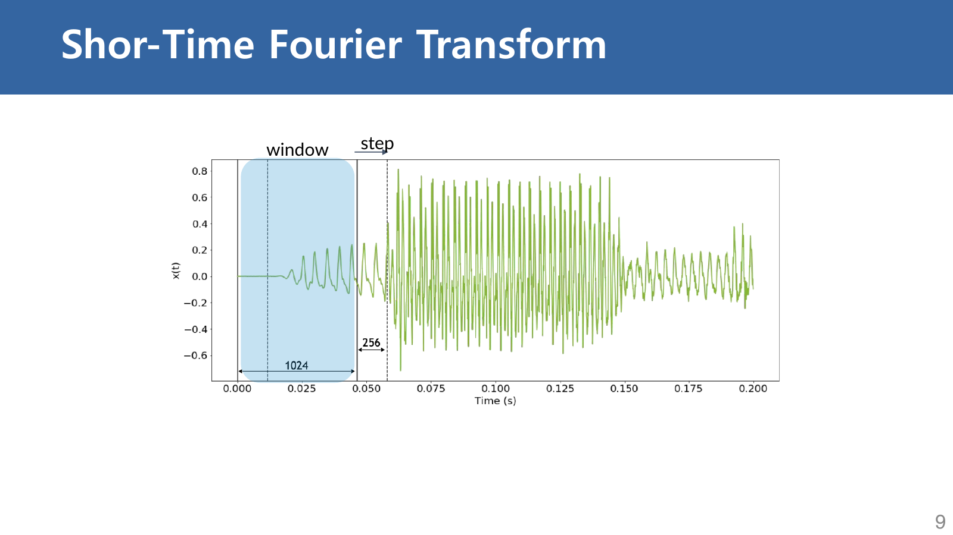
STFT Framing
STFT는 짧은 창을 이동하며 각 구간의 spectrum을 계산한다.
16 kHz, L=400, H=160은 25 ms 창과 10 ms hop이다.
1초 신호를 center padding 없이 처리하면 98 frame, NFFT=512의 one-sided spectrum은 257 bin이다.
Lecture 2 Lab, PDF p. 09 — moving analysis window and overlap
08
Notes:
원본: https://hyeonwoona0861.github.io/assets/pdfs/study/speech-and-audio-recognition/speech-audio-lecture-02-2.pdf#page=9 ; 캡처: https://hyeonwoona0861.github.io/assets/images/study/speech-and-audio-recognition/source-captures/speech-02-2-p09.png

Slide 9
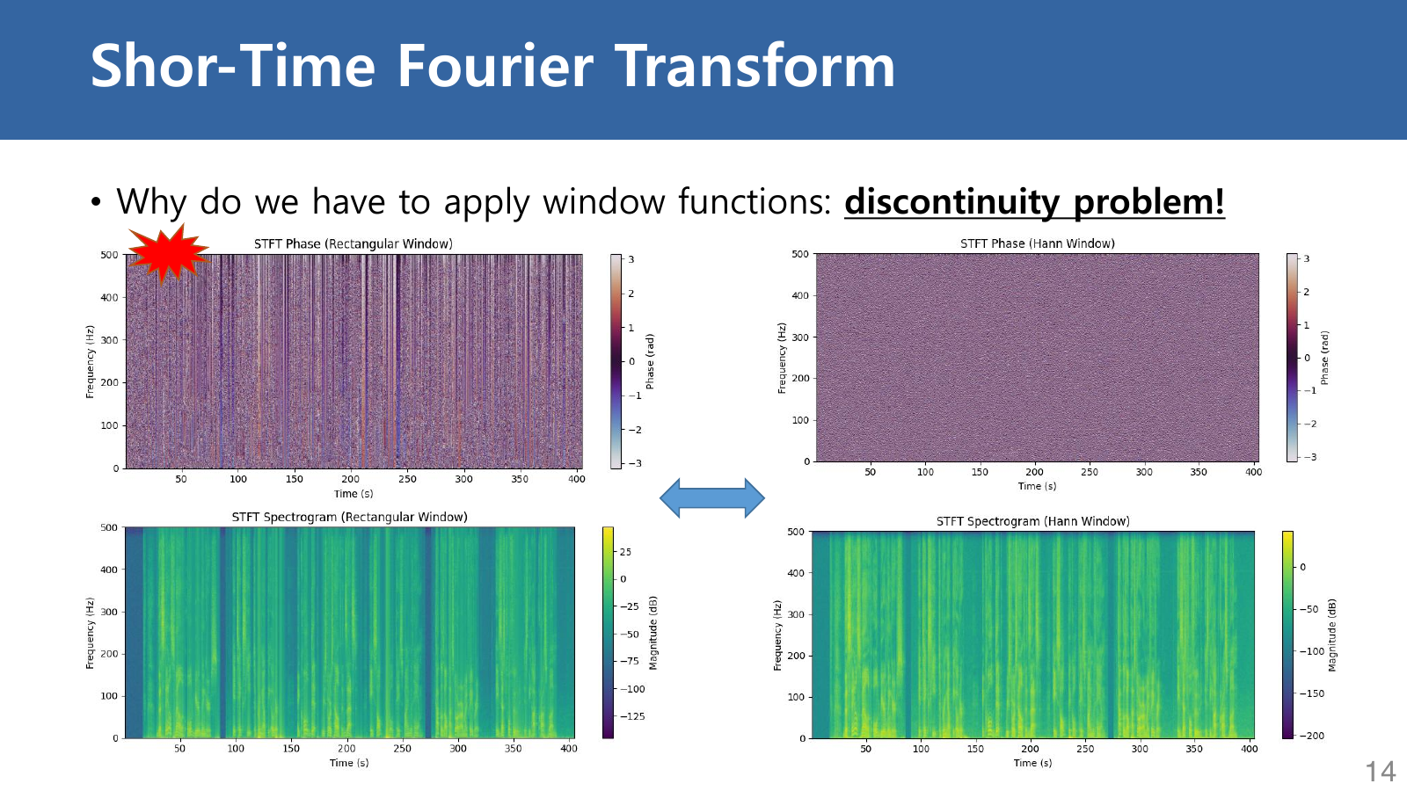
Window Trade-offs
Window는 leakage를 없애지 않고 main-lobe와 side-lobe의 절충을 바꾼다.
Rectangular window는 경계 불연속 때문에 먼 sidelobe가 크다.
Hann window는 먼 leakage를 낮추지만 peak를 더 넓게 보이게 할 수 있다. 색 범위가 다르면 그림 밝기를 직접 비교하지 않는다.
Lecture 2 Lab, PDF p. 14 — rectangular and Hann STFT views
09
Notes:
원본: https://hyeonwoona0861.github.io/assets/pdfs/study/speech-and-audio-recognition/speech-audio-lecture-02-2.pdf#page=14 ; 캡처: https://hyeonwoona0861.github.io/assets/images/study/speech-and-audio-recognition/source-captures/speech-02-2-p14.png

Slide 10
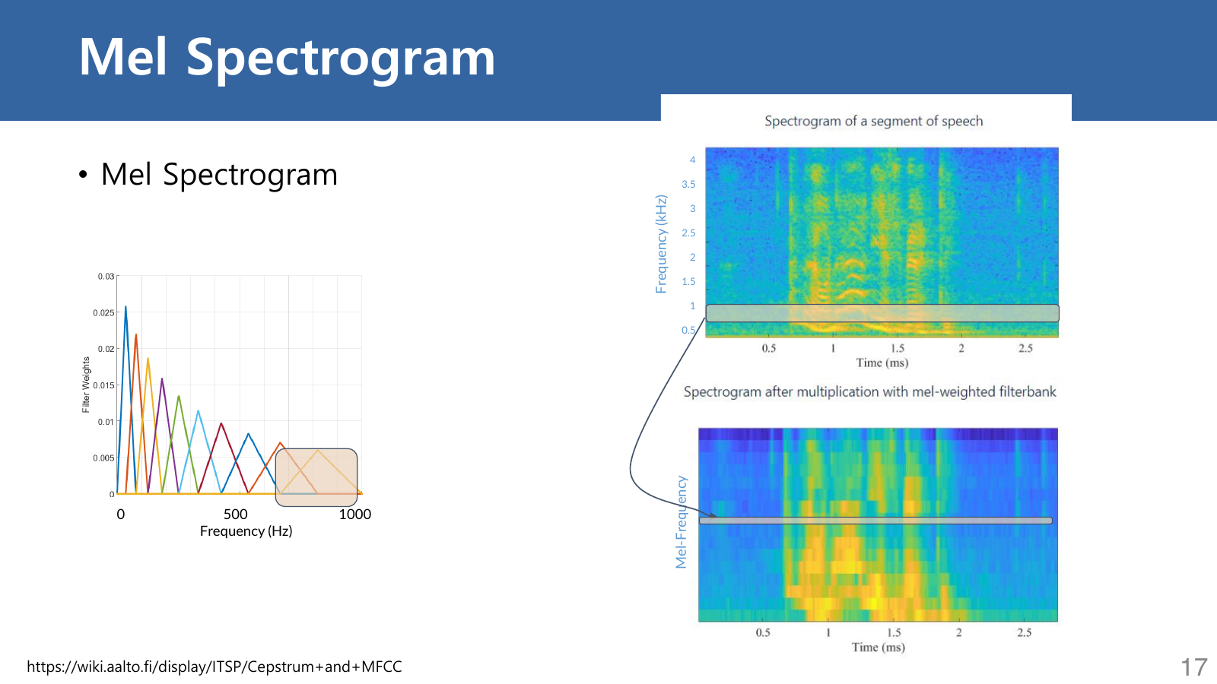
Mel Compression
Mel filterbank와 log는 서로 다른 두 압축이다.
Filterbank는 여러 Hz bin을 band별로 합쳐 주파수축을 줄인다. Log는 값의 dynamic range를 줄인다.
인식에는 유용하지만 phase와 세밀한 bin 정보를 잃으므로 원래 complex STFT를 일반적으로 복원할 수 없다.
Lecture 2 Lab, PDF p. 17 — triangular Mel filters and Mel spectrogram
10
Notes:
원본: https://hyeonwoona0861.github.io/assets/pdfs/study/speech-and-audio-recognition/speech-audio-lecture-02-2.pdf#page=17 ; 캡처: https://hyeonwoona0861.github.io/assets/images/study/speech-and-audio-recognition/source-captures/speech-02-2-p17.png

Slide 11
Word Error Rate
WER은 편집 오류 수를 정답 단어 수로 정규화한다.
Symbol | Meaning | Example count
S | substitution | 1
D | deletion | 1
I | insertion | 1
N | reference words | 4
Reference 4단어에서 substitution 1, deletion 1, insertion 1이면 WER=(1+1+1)/4=0.75다.
Insertion이 많으면 WER은 1을 넘을 수 있다. 빈 reference에서는 별도 평가 규칙이 필요하다.
11
Notes:
강의 3 및 공개 총정리: https://hyeonwoona0861.github.io/study/speech-and-audio-recognition/midterm-review/#31-wer는-정답-길이로-정규화한-편집-거리

Slide 12
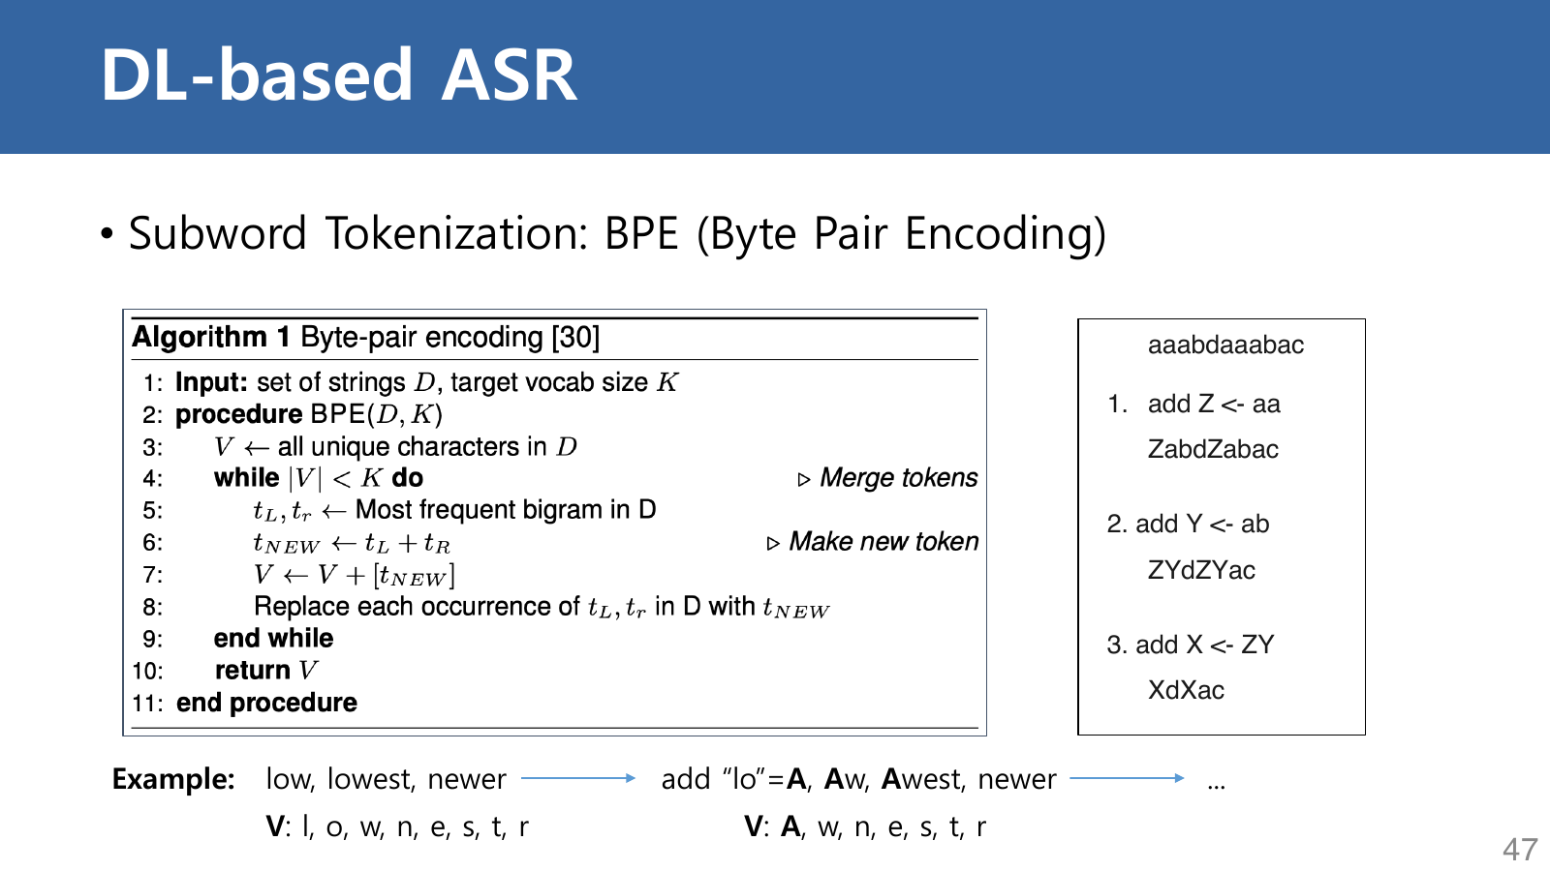
Byte Pair Encoding
BPE는 corpus에서 자주 붙는 token pair를 반복 병합한다.
Training은 merge 순서를 만들고 저장한다. Inference는 새 문장에 같은 순서를 적용한다.
Subword는 출력 길이 U를 줄일 수 있지만 vocabulary V와 softmax 비용은 커질 수 있다.
Lecture 3, PDF p. 47 — BPE merge algorithm and toy sequence
12
Notes:
원본: https://hyeonwoona0861.github.io/assets/pdfs/study/speech-and-audio-recognition/speech-audio-lecture-03.pdf#page=47 ; 캡처: https://hyeonwoona0861.github.io/assets/images/study/speech-and-audio-recognition/source-captures/speech-03-p47.png

Slide 13
CTC Blank and Paths
CTC blank는 frame 정렬을 허용하고 최종 전사에서는 제거된다.
Path | Merge repeats | Drop blank | Output
L ε L | L ε L | LL | LL
L L | L | L | L
ε a b | ε a b | ab | ab
a a b | a b | ab | ab
Collapse는 연속 중복을 먼저 합친 뒤 blank를 제거한다.
따라서 L ε L은 LL이지만 L L은 L이다. 같은 label을 두 번 출력하려면 사이 blank가 필요하다.
13
Notes:
강의 3 및 공개 총정리: https://hyeonwoona0861.github.io/study/speech-and-audio-recognition/midterm-review/#32-음향-frame과-문자-수는-같지-않다

Slide 14
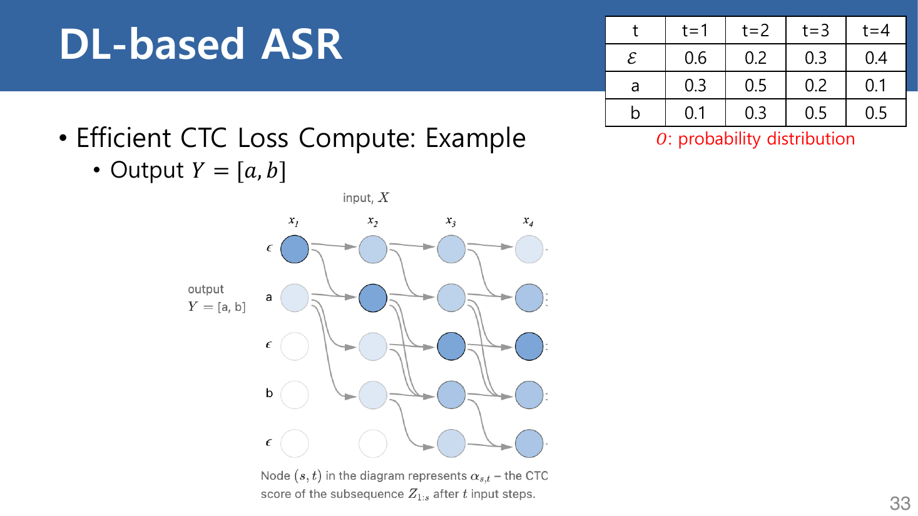
CTC Probability
한 문자열의 확률은 그 문자열로 collapse되는 모든 경로 확률의 합이다.
각 frame의 분포는 encoder logit의 softmax에서 나온다. 한 경로 확률은 선택한 frame 확률의 곱이다.
서로 배타적인 유효 경로를 더한 뒤 −log를 취해 CTC loss를 얻는다.
Lecture 3, PDF p. 33 — frame distributions and valid CTC paths
14
Notes:
원본: https://hyeonwoona0861.github.io/assets/pdfs/study/speech-and-audio-recognition/speech-audio-lecture-03.pdf#page=33 ; 캡처: https://hyeonwoona0861.github.io/assets/images/study/speech-and-audio-recognition/source-captures/speech-03-p33.png

Slide 15
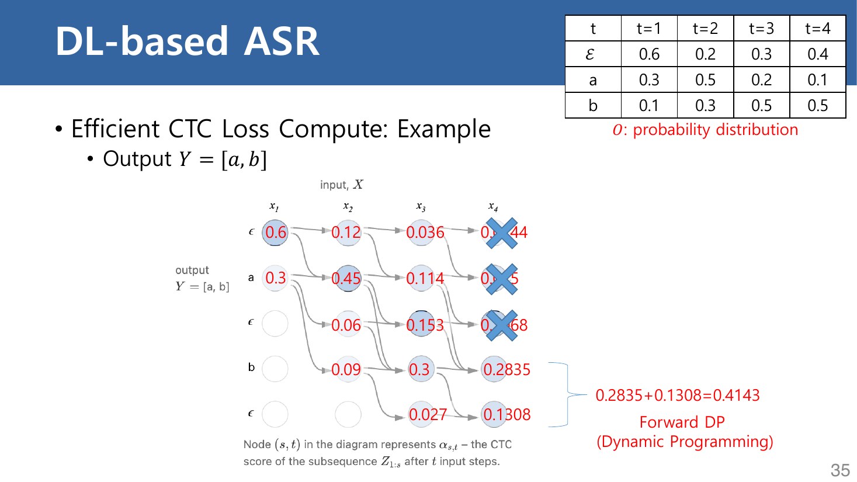
CTC Forward DP
각 칸은 해당 상태에서 끝나는 모든 유효 부분 경로의 확률 합이다.
Stay·한 칸 전진·허용된 두 칸 skip의 이전 합에 현재 frame 확률을 곱한다.
P(ab|X)=0.2835+0.1308=0.4143. 유한 경로의 합이며 극한 수렴이 아니다.
원문 합산식의 0.1038은 0.1308의 오기다.
Lecture 3, PDF p. 35 — forward probabilities and two terminal states
15
Notes:
원본: https://hyeonwoona0861.github.io/assets/pdfs/study/speech-and-audio-recognition/speech-audio-lecture-03.pdf#page=35 ; 캡처: https://hyeonwoona0861.github.io/assets/images/study/speech-and-audio-recognition/source-captures/speech-03-p35.png

Slide 16
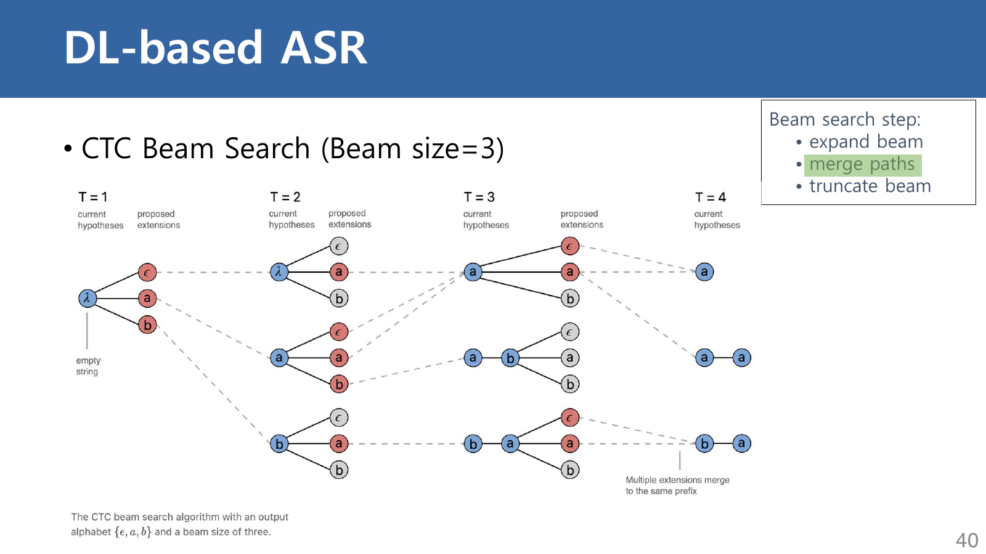
Greedy vs. Beam Search
최대 확률 경로가 최대 확률 문자열과 같다는 보장은 없다.
Greedy는 frame마다 한 token만 남긴다. Prefix beam search는 여러 prefix의 blank·non-blank 확률을 따로 누적한다.
유한 beam은 낮은 후보를 버리는 근사이며, 외부 LM을 쓰면 점수 scale과 length bonus도 확인한다.
Lecture 3, PDF p. 40 — prefix beam expansion and pruning
16
Notes:
원본: https://hyeonwoona0861.github.io/assets/pdfs/study/speech-and-audio-recognition/speech-audio-lecture-03.pdf#page=40 ; 캡처: https://hyeonwoona0861.github.io/assets/images/study/speech-and-audio-recognition/source-captures/speech-03-p40.png

Slide 17
Deep Speech 2 vs. Conformer
Encoder 구조와 정렬 loss는 같은 선택 축이 아니다.
Model | Local pattern | Long context | Objective / role
Deep Speech 2 | convolution | recurrent layers | CTC objective
Conformer | conv module | self-attention | encoder architecture
CTC | — | — | path marginalization
Deep Speech 2는 convolution과 recurrent layers로 음향 표현을 만들고 CTC로 정렬한다.
Conformer는 self-attention의 넓은 문맥과 convolution의 국소 패턴을 한 encoder block에 결합한다. CTC와 함께 쓸 수 있다.
17
Notes:
공개 총정리: https://hyeonwoona0861.github.io/study/speech-and-audio-recognition/midterm-review/#44-deep-speech-2와-conformer를-구조-역할로-비교한다

Slide 18
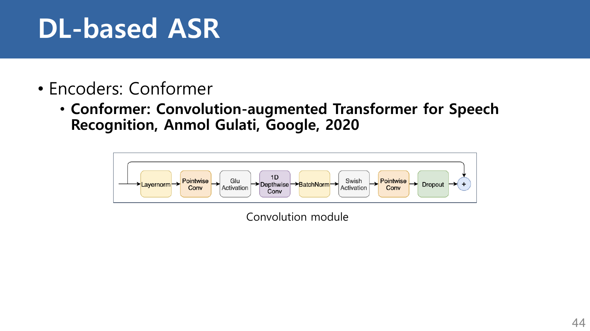
Conformer Convolution
Depthwise convolution은 채널별 시간 이웃을 처리하고 pointwise convolution은 채널을 섞는다.
GLU가 전달할 채널 정보를 조절하고 residual이 입력과 변환 결과를 합친다.
Subsampling stride 2를 두 번 쓰면 시간 길이는 대략 T/4지만 kernel·padding에 따라 정확한 길이는 달라진다.
Lecture 3, PDF p. 44 — Conformer convolution module
18
Notes:
원본: https://hyeonwoona0861.github.io/assets/pdfs/study/speech-and-audio-recognition/speech-audio-lecture-03.pdf#page=44 ; 캡처: https://hyeonwoona0861.github.io/assets/images/study/speech-and-audio-recognition/source-captures/speech-03-p44.png

Slide 19
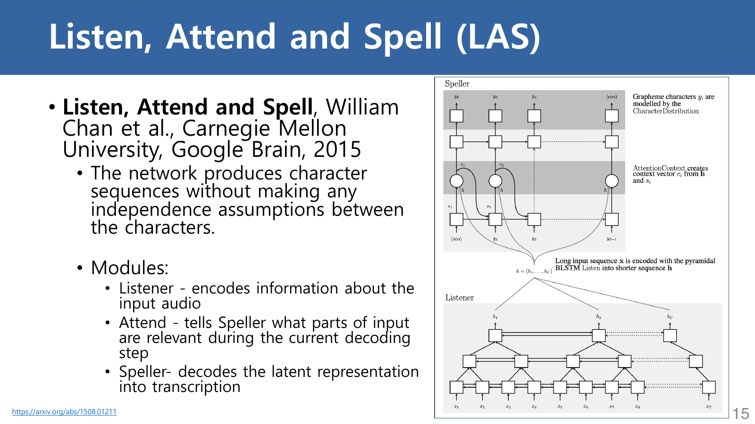
Listen, Attend and Spell
LAS는 출력 단계마다 필요한 입력 위치를 attention으로 다시 고른다.
Listener는 음향 frame을 인코딩하고 Attend는 가중합 context를 만든다. Speller는 context와 이전 token으로 다음 token을 생성한다.
학습은 정답 prefix를, 추론은 생성 prefix를 쓰므로 오류가 누적될 수 있다.
Lecture 4, PDF p. 15 — pyramidal listener, attention context, autoregressive speller
19
Notes:
원본: https://hyeonwoona0861.github.io/assets/pdfs/study/speech-and-audio-recognition/speech-audio-lecture-04.pdf#page=15 ; 캡처: https://hyeonwoona0861.github.io/assets/images/study/speech-and-audio-recognition/source-captures/speech-04-p15.png

Slide 20
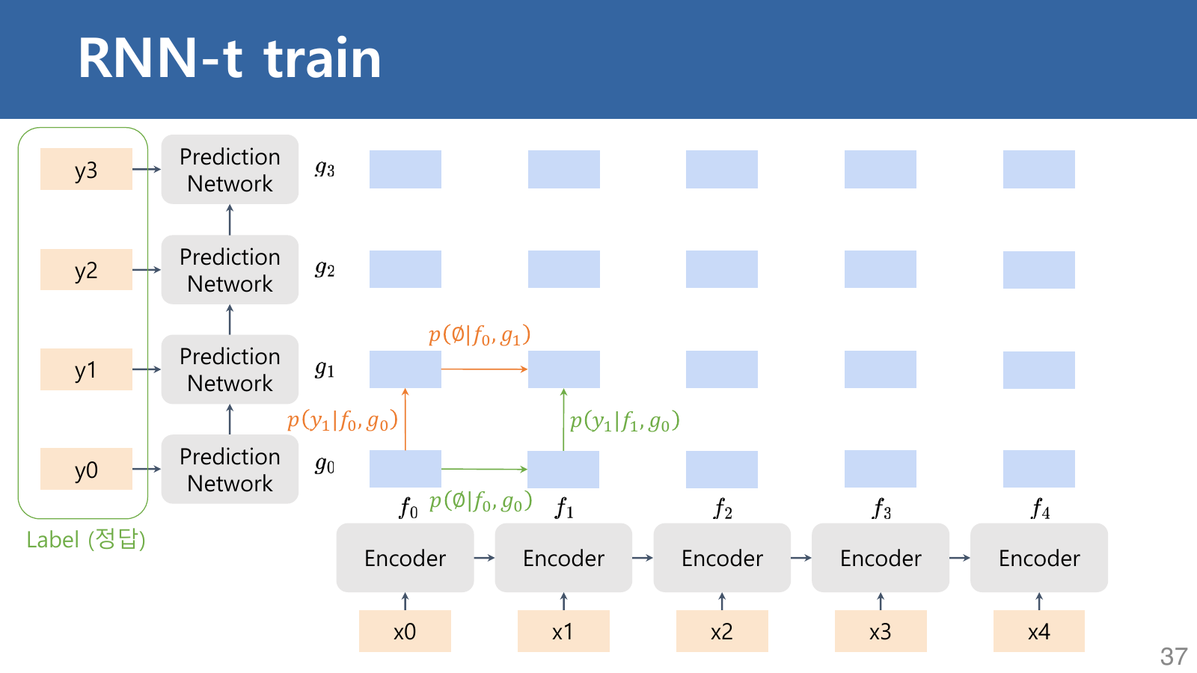
RNN-T Lattice
RNN-T는 acoustic time과 output prefix를 두 축으로 둔다.
Blank는 (t,u)에서 (t+1,u)로 시간을 진행한다. Token은 (t,u+1)로 출력 길이를 늘린다.
Prediction network가 이전 출력 이력을 표현하므로 같은 frame에서도 여러 token을 낼 수 있다.
Lecture 4, PDF p. 37 — encoder and prediction-network axes in RNN-T training
20
Notes:
원본: https://hyeonwoona0861.github.io/assets/pdfs/study/speech-and-audio-recognition/speech-audio-lecture-04.pdf#page=37 ; 캡처: https://hyeonwoona0861.github.io/assets/images/study/speech-and-audio-recognition/source-captures/speech-04-p37.png

Slide 21
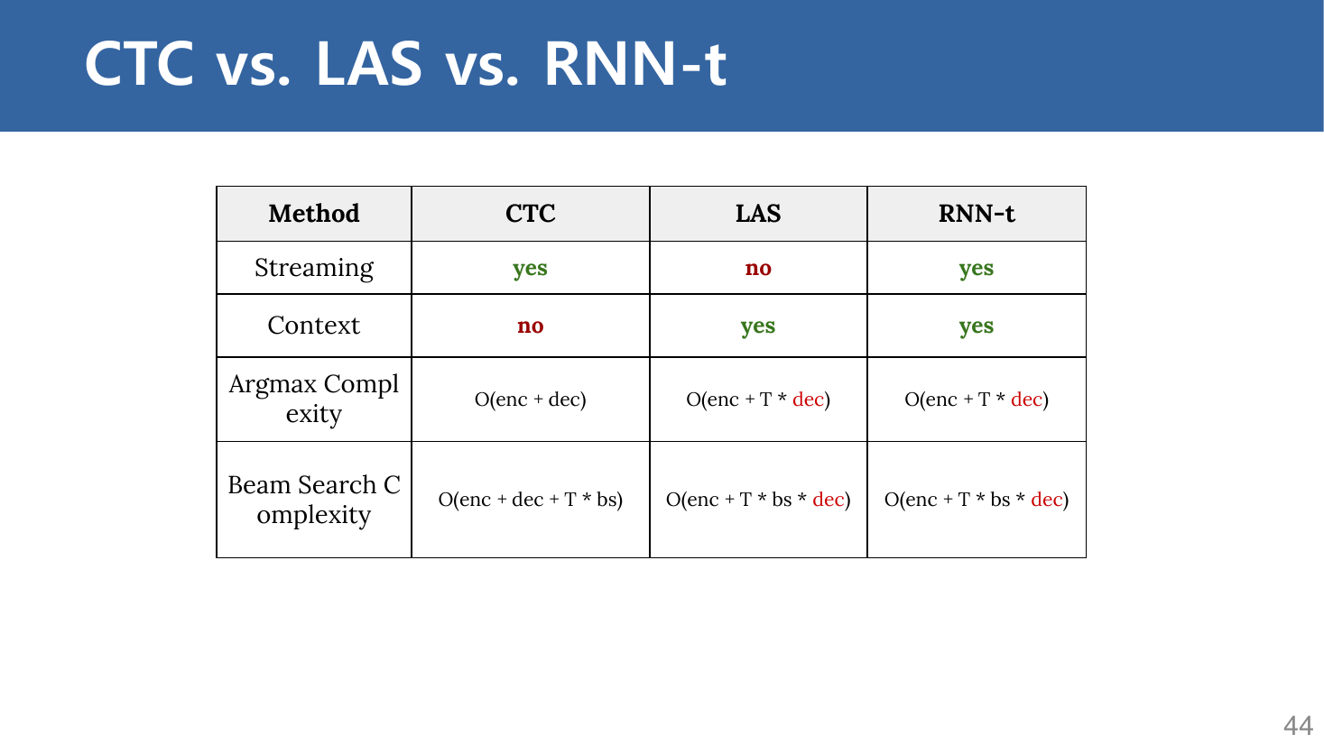
CTC, LAS, and RNN-T
세 모델은 같은 정렬 문제를 서로 다른 확률 구조로 푼다.
CTC는 출력 이력 없이 frame 경로를 합한다. LAS는 attention과 autoregressive prefix를 쓴다. RNN-T는 prefix와 시간축 경로를 함께 합한다.
Streaming 여부는 encoder 문맥과 실제 추론 설정까지 확인해야 한다.
Lecture 4, PDF p. 44 — lecture comparison of CTC, LAS, and RNN-T
21
Notes:
원본: https://hyeonwoona0861.github.io/assets/pdfs/study/speech-and-audio-recognition/speech-audio-lecture-04.pdf#page=44 ; 캡처: https://hyeonwoona0861.github.io/assets/images/study/speech-and-audio-recognition/source-captures/speech-04-p44.png ; 표의 streaming 표시는 구현 조건에 따라 달라질 수 있다.

Slide 22
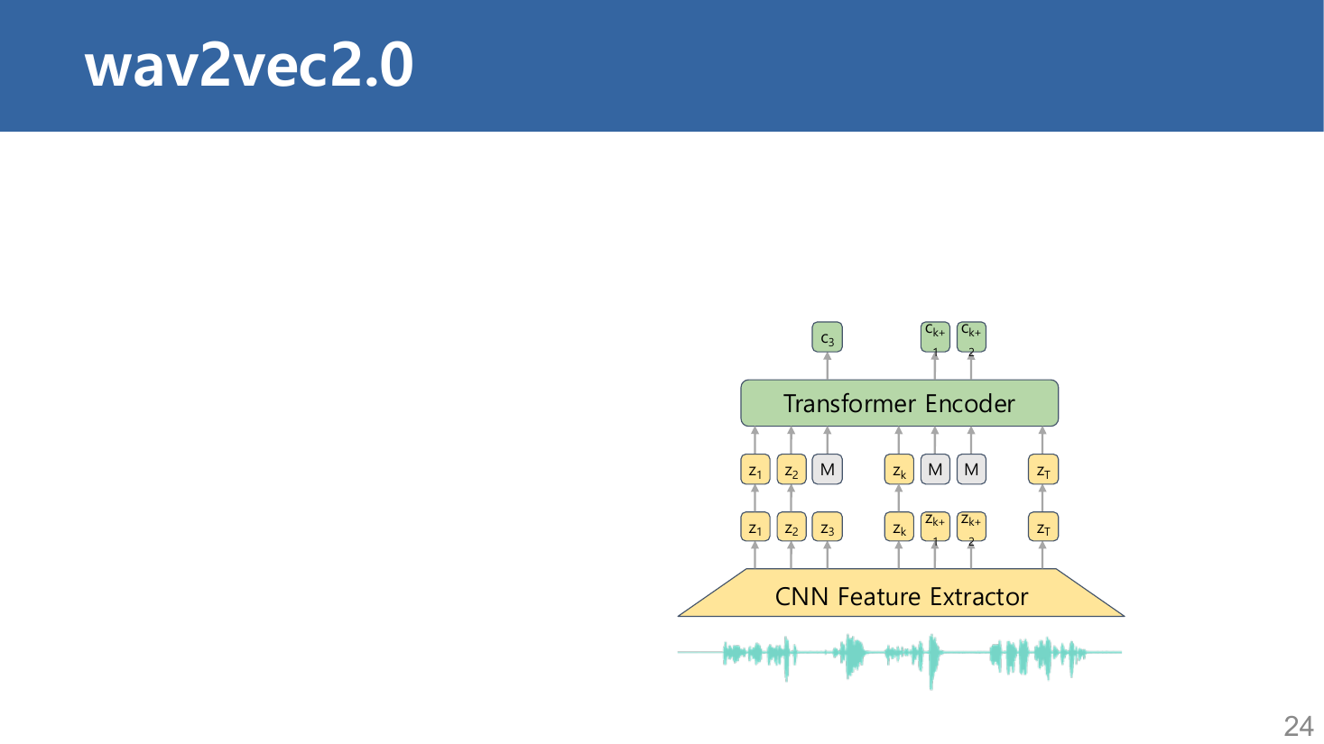
wav2vec 2.0 Context
가린 latent 위치를 주변 음성 문맥으로 표현한다.
CNN이 waveform을 z_t로 바꾸고, 일부 위치를 mask embedding으로 치환한 뒤 Transformer가 c_t를 만든다.
Masking은 spectral mask로 음원을 복원하는 연산이 아니라 사전학습 문제를 만드는 절차다.
Lecture 5, PDF p. 24 — CNN latent sequence, masked positions, Transformer context
22
Notes:
원본: https://hyeonwoona0861.github.io/assets/pdfs/study/speech-and-audio-recognition/speech-audio-lecture-05.pdf#page=24 ; 캡처: https://hyeonwoona0861.github.io/assets/images/study/speech-and-audio-recognition/source-captures/speech-05-p24.png

Slide 23
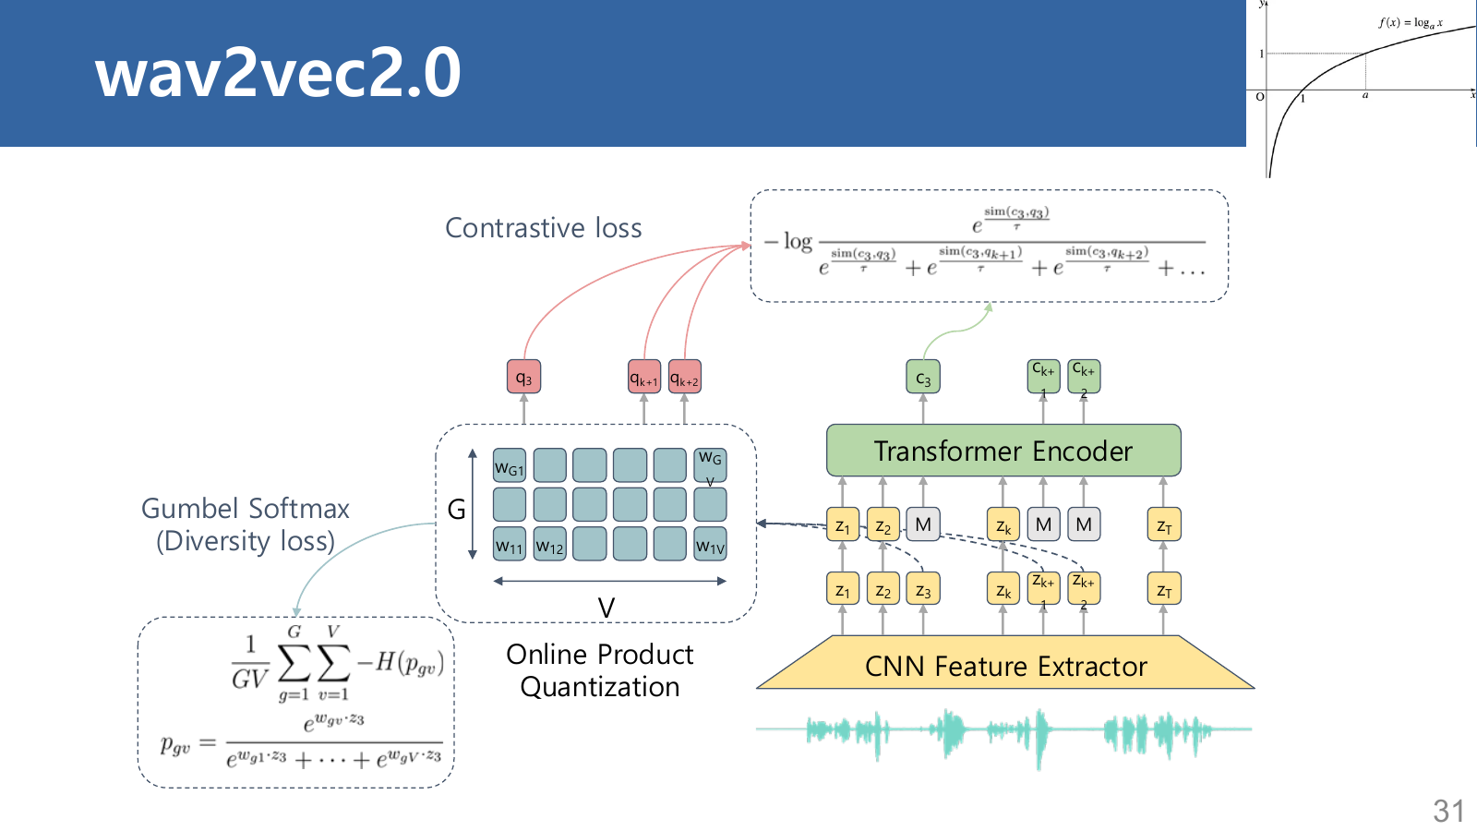
wav2vec 2.0 Targets
Context c_t는 같은 위치의 quantized target q_t를 distractor보다 잘 골라야 한다.
가리지 않은 z_t는 product quantizer를 거쳐 q_t가 된다. Contrastive loss는 positive와 후보를 구별한다.
Diversity objective는 일부 code entry만 쓰는 collapse를 줄인다. q_t는 문자 label이 아니다.
Lecture 5, PDF p. 31 — online quantization, contrastive loss, diversity loss
23
Notes:
원본: https://hyeonwoona0861.github.io/assets/pdfs/study/speech-and-audio-recognition/speech-audio-lecture-05.pdf#page=31 ; 캡처: https://hyeonwoona0861.github.io/assets/images/study/speech-and-audio-recognition/source-captures/speech-05-p31.png

Slide 24
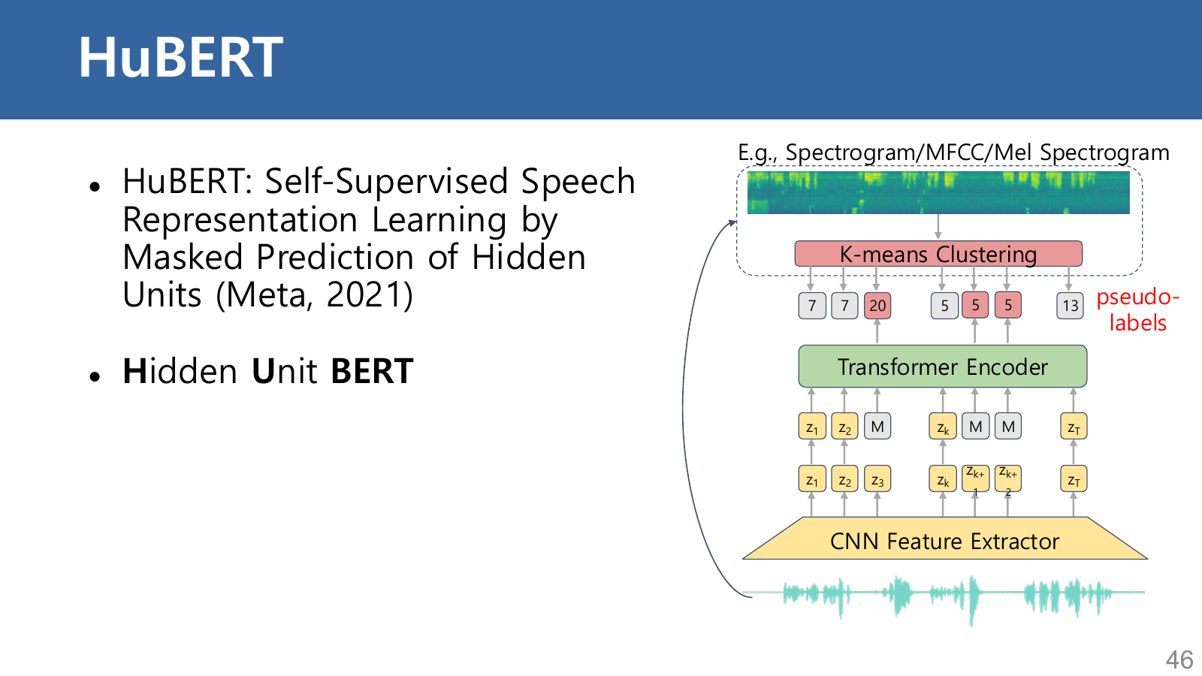
HuBERT Hidden Units
HuBERT는 offline clustering으로 만든 ID를 가린 위치에서 예측한다.
첫 target은 MFCC 등의 feature를 k-means로 묶어 만든다. 7·20·5는 cluster ID이며 음소 이름이나 크기 순서가 아니다.
이전 HuBERT layer를 다시 clustering해 target을 개선할 수 있다.
Lecture 5, PDF p. 46 — offline k-means pseudo-labels and masked prediction
24
Notes:
원본: https://hyeonwoona0861.github.io/assets/pdfs/study/speech-and-audio-recognition/speech-audio-lecture-05.pdf#page=46 ; 캡처: https://hyeonwoona0861.github.io/assets/images/study/speech-and-audio-recognition/source-captures/speech-05-p46.png

Slide 25
Final Recap
표현, encoder, 정렬 목표는 서로 다른 설계 축이다.
Question | Method | Answer
무엇을 보존? | STFT/Mel | time-frequency / compressed bands
어떻게 정렬? | CTC/LAS/RNN-T | paths / attention / 2-D lattice
어떻게 인코딩? | DS2/Conformer | RNN / attention+conv
target은 어디서? | wav2vec 2.0/HuBERT | quantizer / clustering
FFT는 DFT 계산법이고, Mel은 지각적 축약이다. Conformer는 encoder이며 CTC는 정렬 목표다.
wav2vec 2.0은 online quantized target, HuBERT는 offline cluster target을 쓴 뒤 labeled ASR로 fine-tuning한다.
25
Notes:
범위와 역할 연결: https://hyeonwoona0861.github.io/study/speech-and-audio-recognition/midterm-review/#마지막-핵심-정리

